Slide 1
Valuesデータソース連携
2026/8/15
㈱トヨテック

Slide 2
1.プロジェクト概要
▼目的
【定性】
・中古車領域で、ヴァリュース（GCP）に蓄積されているデータを
「データ活用基盤」連携し、U-SLIMで検索を中心とした利用ができる状態。
【定量】
・（リリース想定日）
▼阻害要因
①データソース連携先の構成が複雑。特にTMCアカウントのGAにデータ蓄積してあり、
更新スピードが遅いことからさらに、ヴァリュースのアカウントで
手組みしたGCPにデータを蓄積している。
②上記に伴い、他社（ヴァリュース）のアカウントからの連携になるので、
セキュリティ審査のハードルがやや高い（暫定だと問題なので、本当にヴァリュースを元にするか）

Slide 3
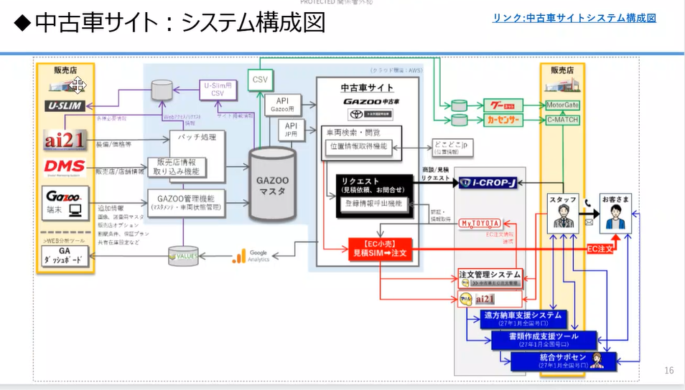
2.先方から受領した構成図

Slide 4

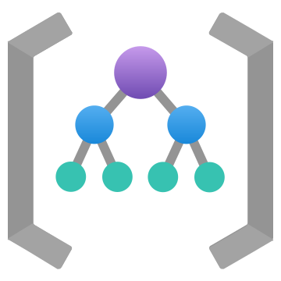






























3.システム構成図から見るヴァリューズデータソース連携
データ流入元
Azureテナント
TOYOTEC DAP
データ活用
OCI
対向システム
業務系アプリ
LandingZones
U-SLIM
ai21
Finance（金融）
Standard（IT統制）
TOYOTA 認証基盤
GAC
Golden Gate
zΩ
トヨタポイント
Stream
toyotecdap
api-platform
GAC
API基盤
中古車デジタル
プライスボード
Object Storage
rg-toyotecdap CDPデータ活用基盤
digibo
GAC
社有車管理アプリ
NEO
データ連携・処理層
蓄積層
分析・活用層
Internal（内部）
Sales
force
Entra ID
Golden Gate
Express Route Gateway
ucarvideo
AI整備見積
Stream
API Management
data-management
Application Gateway
動画生成アプリ
OCI Monitor
ATSC / GAC
Tops
Entra ID
帳票配信自動化
Application Gateway
次期J
（Salesforce）
SQL
External（外部）
Express Route Gateway
電話基盤
SQL
PowerBI帳票解析
Iceberg
Impala
MDB解析
サービス外注
AWS
Kafka
SQL
skillware-engine
Entra ID
CSV
Stream
Bronze
Gold
Knox
配回送システム（OPTIMIND）
Azure Firewall
Auto
Scaling
Intune
Stream
U-SLIM
一例
トヨタポ
x
CDP(p)
Flink
バッチ
Gold
Gold
Ranger
CLO
SQL
アラート通知
Entra ID
支援系アプリ
アプリA
アプリB
raven-sdd
データマネジメントシステム
（アプリ基盤）
CSMS
Gold
Gold
Entra ID
アプリC
アプリD
Power BI設計書作成自動化
システム（スキルウェア社）
Gold
Gold
Entra ID
OCI
CSV
TOMAS
Kudu
開発基盤品質向上 意味管理
（スキルウェア社）
dataviz
Entra ID
Azure
Auto
Scaling
Silver
toyopo
PMO支援システム
仕様駆動開発（レイブン社）
データ図書館
SQL
Key Vault
Entra ID
通知
システム
EUC
CSV
rg-uslim
業務用BI
GAC
GCP
Teams
DX道場_実績モニタリング
CSV
rg-security
GAC
VALUES
Cloudera Manager
NEO活用_納期見える化帳票
GAC
Gazoo API
Azure OnPremise
Data Gateway
rg-powerbi
経営KPI
HTTP
Azure Monitor
:管理グループ
外部サービス
API Key
：サブスクリプション
Prisma Cloud
モビリコ
：リソースグループ

Slide 5
4.要件定義
・データの利用管理に関する要件の整理
項番 | 項目 | 実施方針案
1 | データの更新頻度はどうするか？
2 | 転送形式はどうするか？
3 | セキュリティをどう守るか？
4 | 個人情報は含まれているか？
5 | データ容量はどのくらいあるか？

Slide 6
連携頻度
        1日1回
出力タイミング
  毎日7:30
出力データ
  日付範囲
    VALUES：前々日から3日分（データの変更が起こりうる期間）のデータを抽出
    TEC：前々日から3日分のデータを洗い替え
      例）7/2 7:30 出力の場合の日付範囲 ※すべて日本時間
        6/30 0:00-24:00 ※前々日
        6/29 0:00-24:00
        6/28 0:00-24:00
  ファイル
    CSV形式（非圧縮）
    命名規則
      gadb_{出力日時}_{連番}.csv
      サンプル：gadb_202607020730_0001.csv （7/2 7:30 連携の場合）
    想定ファイルサイズ：50-100MB
  ディレクトリ
    号口
      gs://gadb-data-share/prd/export/batch
      gs://gadb-data-share/prd/export/adhoc （非定常・一時利用用途）
    STG/開発
      gs://gadb-data-share/dev/export/batch
      gs://gadb-data-share/dev/export/adhoc （非定常・一時利用用途）
NiFi処理
  DBへの保存：[出力データ > 日付範囲]を参照
  Cloud Storage上のCSV削除：TEC側にてデータ連携完了後に削除とする

Slide 7
5.実施方針案①
・ヴァリュースに直接繋ぐ
・メリット：連携にかかるコスト、デリバリーが安価で早い
・デメリット：他社との連携になるのでセキュリティの考慮が必要
データ活用基盤
TMCアカウント
GA
Values
Ni-Fi
Google Cloud
Big Query
Cloud Storage

Slide 8
6.実施方針案②
・GAから繋ぐ
・メリット：連携にかかるコスト、デリバリーが安価で早い
・デメリット：既知課題の更新頻度が遅いという問題を解くことができるか
データ活用基盤
GA
Ni-Fi
Big Queryを間に作って連携する
①GAからのアーカイブデータをCloud Storageに保存し、Azure Blobに定期的に連携する
②外部共有用データセットを作成し、そこに取りに行く
Big Queryにはコネクタがあるので、GAとの連携は楽

Slide 9
6.実施方針案③
・VALUESの仕組みをトヨテックに移管する
・メリット：理想的な連携を実現できる
・デメリット：コスト、デリバリーに負担が大きい

Slide 10

7. スケジュール
9月
1～4
7〜11
14～18
21～25
27〜30
NW
Outbound通信の許可
トヨテック
7営業日
Salesforce様
認証
API認証の設定
3営業日
開発
Kafka Connectorの実装
14営業日
Salesforce
CDC / Platform Event の設定
テスト
結合試験
3営業日
リリース
9/9
Outbound通信/API認証
完了
9/18
開発完了
9/25
結合試験
完了
9/30
藤原社長
チェック

